Slide 1
PERTEMUAN KE 2 MINGGU KE 2
HAULING EQUIPMENT AND DUMP TRUCK
GALIH WULANDARI SUBAGYO, s.T.,M.T.,

Slide 2
Deskripsi
Kuliah ini memperkenalkan berbagai metoda, teknologi dan jenis-jenis peralatan konstruksi, termasuk karateristik teknis dan prinsip pengoperasian peralatan konstruksi, serta perencanaan sistem pembangunan dan perhitungan produktivitas peralatan sebagai bagian dari proses kegiatan konstruksi.
TIU : Mampu menemukan sumber masalah rekayasa pada bidang
infrastruktur melalui proses penyelidikan, analisis, interpretasi data dan informasi berdasarkan prinsip-prinsip rekayasa. Mampu merumuskan solusi alternatif solusi untuk masalah rekayasa pada struktur konstruksi bangunan, transportasi, sumber daya air geoteknik dan manajemen konstruksi dengan memperhatikan faktor-faktor ekonomi, kesehatan dan keselamatan kerja, kultural, sosial dan lingkungan (environmental consideration). Mampu merancang sistem struktur konstruksi bangunan, transportasi, sumber daya air, geoteknik dan manajemen konstruksi mempertimbangkan standar teknis, aspek kinerja, keandalan, kemudahan penerapan, keberlanjutan, serta memperhatikan faktor-faktor ekonomi, kesehatan dan keselamatan kerja, kultural, sosial dan lingkungan.

Slide 3
CONT…
Kode Kuliah : CIV - 310
Jumlah SKS : 3 Kuliah
Sifat Kuliah : Wajib

Slide 4
Silabus
BAB 1 Gambaran Umum Proses Konstruksi, Peranan Peralatan Konstruksi,
BAB 2 Hauling Equipment And Dump Truck
BAB 3 Compaction and Stabilization Equipment
BAB 4 Dozer
BAB 5 Timmer
BAB 6 Excavator
BAB 7 Kuliah Umum
BAB 8 Ujian Tengah Semester
BAB 9 Grader
BAB 10 Tower Crane
BAB 11 Metode Pekerjaan Pondasi
BAB 12 Dewatering
BAB 13 Field Trip
BAB 14 Pekerjaan Sruktur sementara dan Beton
BAB 15 Quiz
BAB 16 Ujian Akhir Semester

Slide 5
KOMPOSISI PENILAIAN
Tugas Besar/Kelompok 30%
Ujian Tengah Semester 30%
Ujian Akhir Semester 40%

Slide 6
PERTEMUAN KE- 2
MINGGU KE - 2

Slide 7
OUTLINE LECTURE 2
Pendahuluan
Daya Angkut Dump Truck
Klasifikasi Dump Truck
Pemilihan Ukuran Dump Truck
Prinsip Kerja Dump Truck
Bagian Utama Dump Truck
Contoh Soal dan Jawaban

Slide 8
PENDAHULUAN
Ada banyak sekali alat bantu yang digunakan untuk membantu penyelesaian proyek konstruksi. Alat bantu tersebut dibagi menjadi beberapa kelompok, tergantung untuk pekerjaan apa alat tersebut digunakan.
Pada tiap-tiap tahapan konstruksi alat yang digunakan pun tergantung dengan kebutuhannya, misalnya pada tahapan awal untuk pembangunan. Tahapan awal dalam proyek konstruksi adalah penyiapan lahan, dimana lahan yang akan dibangun dipersiapkan sesuai kebutuhannya.Dalam persiapan lahan tersebut, dibutuhkan suatu alat untuk memindalikan tanah pada pekerjaan cut and fill, alat tersebut dapat berupa dump truck, excavator, atau bulldozer, tergantung pada kebutuhan pada proyek konstruksi tersebut.
Pada kuliah ini, akan dijelaskan lebih mendalam mengenai salah satu alat yang paling efisien dalam melakukan pemindahan tanah, yaitu dump truck.

Slide 9
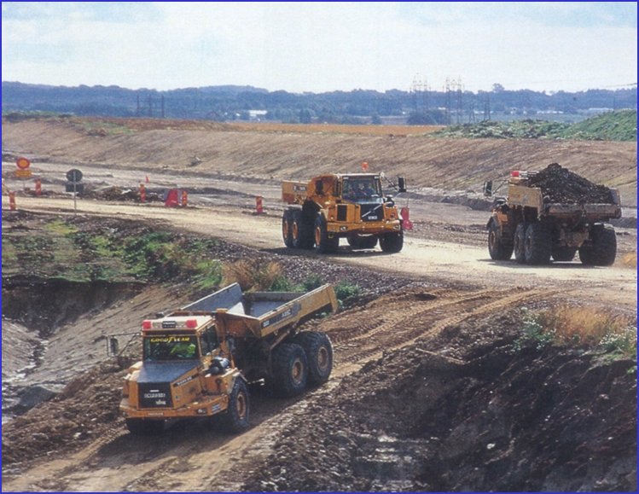
CONT…
Dump Truck merupakan salah satu jenis truk yang berfungsi untuk mengangkut material-material, misalnya tanah, pasir, dan bahan konstruksi lainnya.
Alat ini dapat digunakan untuk mendatangkan material seperti pasir dan tanah ke lokasi proyek konstruksi, atau membuang material yang tidak diperlukan seperti batu-batuan (puing) atau tanah berlebih dari lokasi proyek ke tempat pembuangan.
.
Dump truck menjadi salah satu moda pemindah material yang sering digunakan karena biaya operasionalnya yang relatif rendah. Putaran kerja dari dump truck terdiri dari beberapa proses, yaitu loading, hauling, dumping dan returning. Dalam proses loading atau pengisian dump truck, biasanya dibantu dengan excavator, yaitu alat untuk mengeruk material dan memasukkannya ke dalam bak dump truck

Slide 10
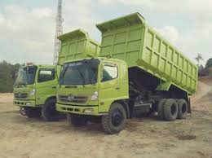
CONT…
Banyaknya material yang bisa masuk kedalam bak dump truck bergantung pada besar bak dari truk itu sendiri.
Gambar Dump Truck

Slide 11
DAYA ANGKUT DUMP TRUCK
Dump Truck mempunyai daya angkut yang besar karena mempunyai muatan yang berbeda-beda. Muatannya di isi oleh alat (Excavator), sedangkan untuk membongkar muatannya Dump Truck dapat melakukannya sendiri.
Muatan Dump Truck dibagi menjadi 2 golongan yaitu :
On High Way Dump Truck < 20m3
Off High Way Dump Truck > 20 m3
Dump truck adalah kendaraan pengankut alat-alat besar dan material dengan kemampuan gerak yang cukup cepat, kapasitas besar dan biaya operasi yang masih terbilang cukup murah. Jenis dump truck ada yang beroperasi di jalan umum dengan tanjakan yang tidak terlalu besar dan ada yang tidak bisa beroperasi di jalan umum disebabkan oleh besarnya kapasitas angkut.

Slide 12
KLASIFIKASI DUMP TRUCK
Klasifikasi dump truck dapat dibedakan menurut :
Kapasitas muatan
Metode penurunan muatan
Jumlah roda dengan gandar serta susunan roda gerak
Ukuran dump truck
PEMILIHAN UKURAN DUMP TRUCK
Faktor-­faktor yang menentukan dalam pemilihan dump truck yaitu:
Biaya pemilikan atau sewa dan pengoperasiannya
Kondisi lapangan
Waktu pengoperasian : pemuatan (loading), waktu angkut (handling time), pengosongan (dumping), dan waktu untuk kembalinya truck (returning).
Kapasitas alat-alat pemuat

Slide 13
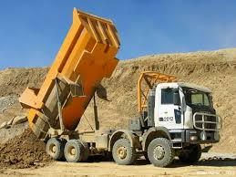
CONT…
Dengan membedakan arah muatan yang ditumpahkan, dump truck dibedakan dalam tiga macam yaitu :
Rear Dump Truck : Arah buangan muatan kebelakang
Side Dump Truck : arah buangan muatan ke samping
Bottom Dump Truck : arah buangan muatan ke bawah
Gambar Rear Dump Truck

Slide 14
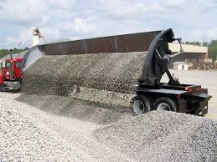
CONT…
Gambar Side Dump Truck

Slide 15
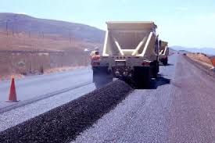
CONT…
Gambar Bottom Dump Truck

Slide 16
PRINSIP KERJA DUMP TRUCK
Gerakan Travelling Atau Gerakan Jalan
Gerakan travelling atau gerakan jalan disini yang dimaksud adalah gerakan dari Dump Truck untuk berjalan mengangkat muatan dari suatu tempat menuju ke tempat lain untuk memindahkan muatan atau menumpahkan muatan tersebut.
Gerakan berjalan dari Dump Truck tersebut dimulai dari suatu sumber tenaga yang dinamakan mesin penggerak yang mana dari mesin penggerak tersebut memutar poros penggerak, dari poros ini melalui kopling dan menggerakan transmisi roda gigi yang diatur oleh handle gigi. Transmisi m1 memutar roda-roda Dump truck untuk berjalan memindahkan muatan dari suatu tempat menuju tempat lain yang dikehendaki melalui poros propeller dan gigi ditferensial.
https://www.youtube.com/watch?v=VXMHTB6AG78

Slide 17
CONT…
Gerakan Dumping Atau Menumpahkan Muatan
Gerakan dumping atau menumpahkan muatan dengan memiringkan bak muatan dengan kemiringan tertentu makan muatan akan meluncur ke bawah. Untuk memiringkan muatan tersebut digunakan sistem hidrolis dimana daya yang didapatkan dari mesin penggerak diteruskan ke mekanisme roda gila untuk menggerakan pompa hidrolik.
Pompa hidrolik ini akan mendorong atau mengalirkan fluida menuju ke katup pengontrol dimana dalam katup pengontrol ini aliran fluida akan diatur tekanan minyak oli yang masuk ke dalam silinder hidrolik. Tekanan minyak yang telah di atur oleh katup pengontrol akan mendorong silinder hidrolik untuk menumpahkan muatan yang ada di dalam bak material.

Slide 18
Loading and Hauling Cycle
hauling
spreading
Loading Cycle
excavation
loading
Hauling and Dumping Cycle
compaction
Compacting
(shrinkage)
Loosening
(swelling)
return

Slide 19
BAGIAN UTAMA DUMP TRUCK
Chasis Dump Truck
Chasis adalah salah satu penting dalam mobil, karena pada rangka ini dipasang hampir seluruh bagian mesin yang penting. Bagian-bagian yang penting itu antara lain Frame,suspane, mesin radiator, dll.
Kabin Dump Truck
Kabin adalah tempat/ruangan untuk mengemudi, dimana didalam kabin terdapat setir, handle rem, handle gas, handle kopling, serta handle gigi-gigi lainnya.
Bodi Dump Truck
Bodi adalah bagian badan truck untuk bak muatan beserta isi material muatan yang diangkut. Seperti tanah, batu, kerikil, pasir atau barang tambang lainnya.
Power Train
Power Train adalah suatu sistem yang menghasilkan tenaga/daya mesin. Sistem tersebut terdiri dari engine clutch, transmisi, poros propeller, differensial gear, axle dan roda.

Slide 20
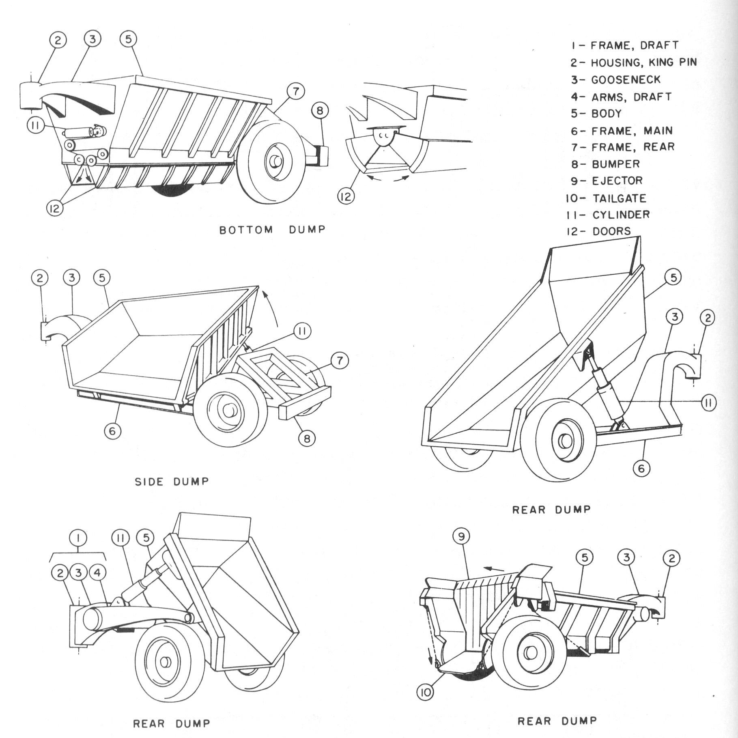
Method of dumping the load
Type of Dump Truck

Slide 21
Empty 200 tons
Loaded 500 tons (211 M³)
930E Komatsu

Slide 22
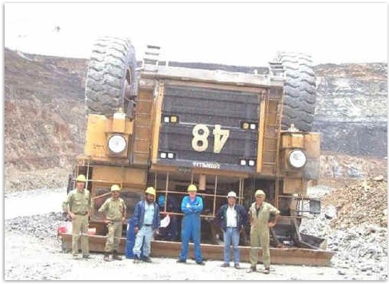
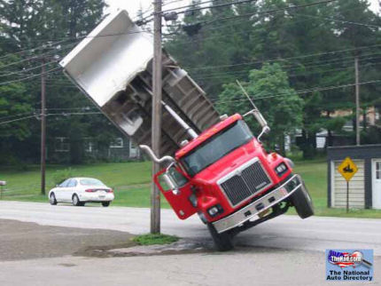
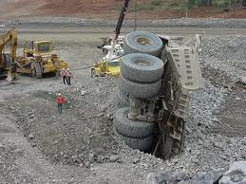
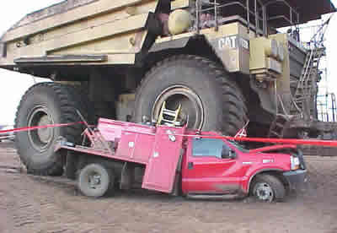
Safety First!!!!

Slide 23
CONTOH SOAL 1
Beberapa informasi tentang seputaran biaya penyewaan truck penggangkut yaitu :
Merk Truck : Hino Dutro
Tahun : 2014
Kapasitas Tangki : 200L
Isi Silider : 8000 cc
Kapasitas Truck : 18 m3
Konsumsi (per liter) : 4 Km/L
Lokasi Graha – Discovery Fortune
Jam Operasional : Pukul 08.00 WIB – Pukul 17.00 WIB
Bahan Bakar Solar : Rp. 150.000,- Untuk pulang – pergi (16 Km)
Supir : Rp. 100.000,-/Hari (tergantung Kesepakatan)
Mkaan Supir : Rp. 50.000,-/rid
Biaya Tak Terduga : Rp. 5.000,- (Untuk daerah Bintaro)
Berapakah total pembiayaan perhari ?

Slide 24
JAWABAN 1
Pembiayaan
Rid = Pulang-Pergi
Hari = 4 x rid (diasumsikan)
Jarak tempuh = 16 km ( pulang-pergi)
Biaya solar: Rp. 150.000,- x 4 = Rp. 600.000,-
Makan supir: Rp. 50.000,- x 4 = Rp. 200.000,-
Supir: Rp. I 00.000,- / hari = Rp. I00.000,-
Biaya tak terduga: Rp.5 .000,- = Rp. 5.000,-
Total pembiayaan per hari: Rp. 905.000,- / hari

Slide 25
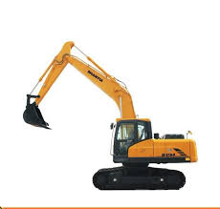
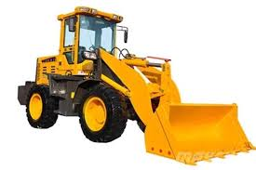
CONTOH PERSOALAN 2 DAN 3
GambarExcavator
Gambar Loader

Slide 26
TERIMA KASIH

